Slide 1
Swot-анализ

Slide 2
SWOT – это аббревиатура 4-х слов:
Strength – сильные стороны;
Weakness— слабые стороны;
Weakness – возможности;
Threat– угрозы;
Сильные и слабые стороны – это ваша внутренняя среда, то что вы уже имеете на текущий момент времени. Возможности и угрозы – это факторы внешней среды, они могут произойти, а могут и нет, это зависит в том числе и от ваших действий и решений.

Slide 4
Правило
Поймите различия между элементами SWOT: силами, слабостями, возможностями и угрозами.
Сильные и слабые стороны — это внутренние черты , следовательно, ей подконтрольные. Возможности и угрозы связаны с характеристиками и неподвластны влиянию.

Slide 6
Жизнь заставляет нас ежедневно принимать решения. И каждое наше решение, так или иначе оказывает влияние на наше будущее. От некоторых решений зависит наша судьба на годы и даже десятилетия. Для принятия любого важного решения нужен тщательный анализ происходящего, это необходимо как в бизнесе, так и в бытовой жизни. Качественный анализ дело весьма непростое. И несмотря на то что его необходимо уметь делать абсолютно каждому человеку, данной функции менеджмента не учат в школе. Сегодня мы расскажем об одном из самых распространенных способов анализа – методе SWOT

Slide 7
Как использовать SWOT анализ
Итак, перед вами стоит некая задача и нужно понять, как её решить. Прежде всего нужно нарисовать SWOT матрицу. Можно это сделать, поделив лист бумаги на четыре части. В каждую часть нужно написать, как можно больше имеющейся информации. Желательно сначала писать более значимые факторы, потом переходить к менее значимым.

Slide 8
Анализируем сильные и слабые стороны
Как не удивительно, но именно с описанием сильных сторон возникает больше всего проблем у людей, взявшихся за SWOT анализ впервые. В целом вы можете попросить помощи в оценке своих сотрудников, друзей и знакомых, но лучше научиться анализировать самостоятельно. Сильные и слабые стороны оцениваются по одним и тем же параметрам.

Slide 9
Работа в группе

Slide 11
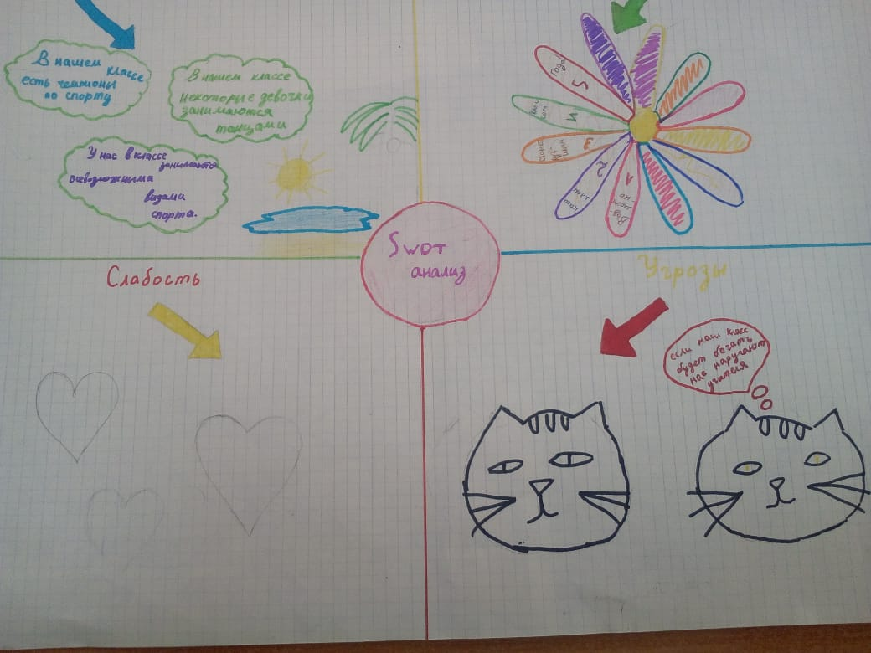

Slide 12
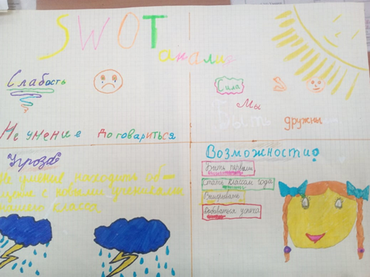

Slide 13
Методика SWOT анализа
Итак, у нас есть заполненная SWOT матрица которая содержит: сильные и слабые стороны, а также возможности и угрозы. На основании этой матрице вам нужно составить план мероприятий по которому вы будете работать. Для этого выполняем следующие действия:
Нужно от ранжировать все факторы по степени влияния;
Все надуманные и не важные факторы нужно исключить;
Разбираем насколько ваши сильные стороны могут помочь избежать угроз, и достичь возможностей;
Смотрим какое влияние ваши слабости могут оказать на возможности и угрозы;
Как сильные стороны могут помочь исправить слабые стороны;
Как мы можем снизить угрозы;
На основе проделанной работы вы составляете основные вектора развития. SWOT анализ этот прежде всего инструмент описательной оценки ситуации. В нём не анализируются большие массивы аналитики и не делается сравнение показателей за прошедшие годы. На основе SWOT количественно не измеряются параметры. И именно поэтому метод SWOT всегда будет достаточно субъективным инструментом анализа.

Slide 14
SWOT-АНАЛИЗ
Отношения в классном коллективе

Slide 15
Сила | Слабости
Дружный класс. Добрый и хороший классный руководитель. Высокая успеваемость класса. Активное участие класса в школьных, районных, городских конкурсах. Взаимопомощь и взаимовыручка одноклассников. Хорошее дежурство в коридоре на переменах. Поддержание чистоты в классе. Отклики на просьбы учителей. | Частые простудные заболевания одноклассников. Иногда возникает недопонимание учеников. Редкие опоздания на первые уроки.

Slide 16
Возможности | Угрозы
Своевременный приход в школу. Оказание большей помощи учителям следить за детьми 1-3 классов на переменах. Поддержание здоровья (повышение иммунитета). Обучение умению договариваться с одноклассниками. | Невыполнение договорённостей. Прогулки без головных уборов, приход в школу заболевших детей. Нежелание обучающихся договариваться. 4. Ковид-19

